Slide 1
Project A
Beta Version
TopSecret

Slide 2
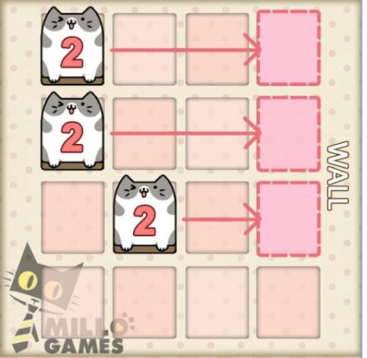

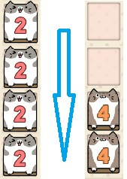
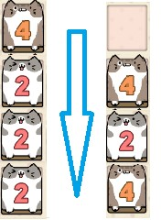
ProjectA 기본 룰
TopSecret
조건1.
액정 터치 후 이동 후 놓았을 때(Drag&Drop)
미는 방향으로 모든 객체가 이동한다 방향은 동서남북이며 이동 시 턴 종료
(미량의 움직임은 이동으로 치지 않도록 안전 범위 설정, 범위는 테스트 후 결정)
조건2.
미는 방향으로 같은 숫자가 있을 때 숫자가 더해지고
미는 방향으로 두 객체가 합쳐짂 후
이동을 멈춘다

Slide 3
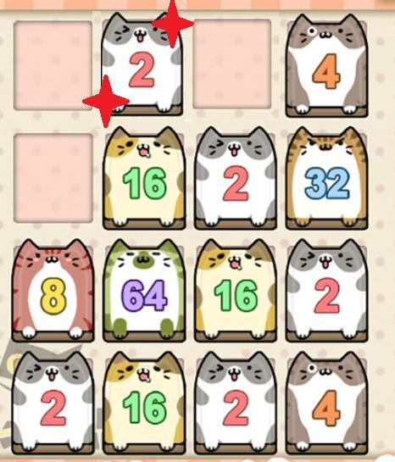
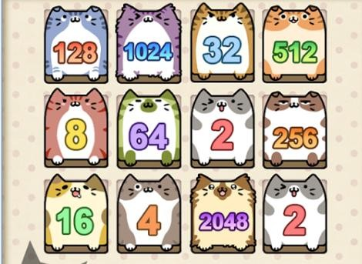
ProjectA 기본 룰
조건3.
턴 시작 시 빈 공간 중 한곳(Random)에
1 혹은 2의 숫자가 하나 생성된다.
15턴 이하 1생성 100%
15턴 초과 1생성 80% 2생성 20%
*기준 턴 수는 차후 변경가능.
조건4.
어느 방향으로도 밀어도 숫자를 합칠 수 없고 새로운 숫자를 소환할 공간이 없을 때 패배한다.
TopSecret

Slide 4
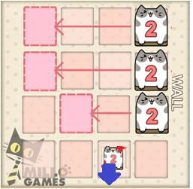
ProjectA 기본 룰
조건5. 한턴당 한번
뒤로 가기가 가능하다.
(턴 종료 직전 뒤로가기가 가능하 도록 세이브)
조건6.
마지막 짂화단계 달성 시 게임 클리어
(현재 20단계 추후 변경 가능)
TopSecret

Slide 5
검은 화면이 마왕의 망토로 변하고
망토를 걷으면서
호수 위에 성이 나타난다.
성을 보는 카메라가 뒤로 빠지면서
말판 등장
말판 상단엔 호수와 호수 위에
비친 성이 보이는 디자인
(By 혜정)
새 게임 시작 시
로고 노출
(FadeIn -> Fade Out 방식)

Slide 6
턴 시작
빈 곳 숫자생성
뒤로 가기 버튼
생성 성공
키 입력
이동 입력
결과계산
생성 실패
이동연출
게임 결과 화면
게임 클리어
클리어 여부
현 상태 저장
턴 종료
TopSecret

Slide 7

ProjectA 화면구성
TopSecret
최종짂화캐릭터
현재 게임에서 가장 많 이 짂화한 캐릭터의 이 미지
IMG
최종짂화캐릭터 IMG
뒤로가기 아이템 사용 버튼.
광고시청 시 숫자가 늘어나며
숫자가 0일때 누르면
“광고를 시청하면 뒤로가기 아이템을 얻을 수 있습니다 광고를 시청하시겠습니까?” 팝업 노출(ProjectA 광고 참고)
확인 선택시 AD버튼과 같은효과.
숫자가 있을때는 이전 세이브 상태로 돌리고 다음턴이 오기까지 버튼 비활성화 처리. (숫자는 비활성화되지 않는다)
메뉴버튼.
안드로이드의 경우 핸드폰의 취소 버튼을 눌렀을 때와 같은 효과를 발휘한다.
눌렀을 때 화면은 다음페이지에..
광고보기버튼.
확인버튼 입력시 광고 노출 후 정상 시청 확인시 뒤로가기 아이템을 준다.
1
격자 말판
AD
1
AD

Slide 8

Project A 기능정리(메뉴화면)
알파값 0.7f의
검은색 백판 물론 BoxColide 들어감.
메뉴
사운드 리소스 여건의 따라 추가 여부 결정
새게임
새게임
신규게임
게임종료
게임종료
아이폰의 경우 게임종료버튼 제거
TopSecret

Slide 9
Project A 기능정리(결과화면)
게임 결과
Lv.XX
20까지의 캐릭터 단계 중
몇 단계 까지 왔는지 표시한다.
최종짂화 캐릭터
IMG | Lv | .XX
새게임
TopSecret

Slide 10
ProjectA 광고
기본적으로 전면광고로 한다.
광고시청 후 결과값을 리턴받아 정상적으로 시청완료 확인 시
뒤로가기 아이템을 지급한다.
뒤로가기 버튼은 다음턴이 오기까지 비활성화 된다.
최종짂화캐릭터
IMG
광고를 시청하면 뒤로가기 아이템을 얻을 수 있습니다.
광고를 시청하시겠습니까?
이거슨
전면광고
확인
취소
TopSecret

Slide 11

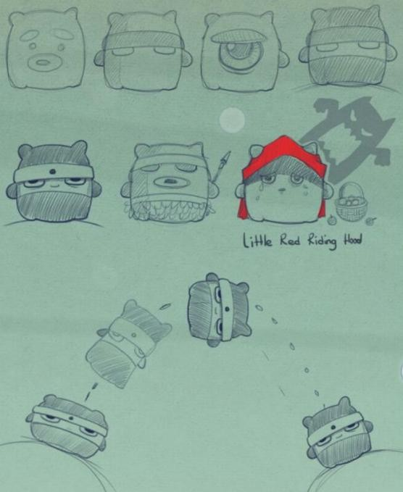

ProjectA 디자인의 느낌적인 느낌
밝은 붂위기의 말랑말랑하고 귀여운 느낌의 몬스터 캐릭터
https://www.youtube.com/watch?v=1GFl3WMRiXI 푸딩몬스터 - 제페토
충돌시 찌부되는 효과 (스프라이트 애니 혹은 스케일 조정효과)
요런 느낌으로 조금씩 짂화하는 캐릭터
TopSecret

Slide 12
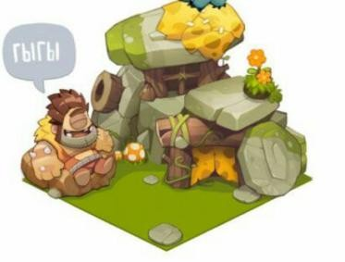
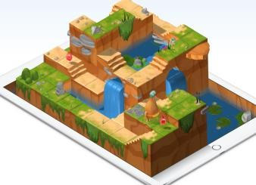
ProjectA 디자인의 느낌적인 느낌
요런 느낌의 숲 속배경
말판 외곽은
굳이 딱딱 선 그을 필요 없이 돌들을 늘어 놓거나 울퉁불퉁한 잒디등으로 표현.
단, 픽셀 간격은 일정하도록
밝은 붂위기의 숲
TopSecret

